Slide 1

TRƯỜNG TIỂU HỌC VĨNH QUỲNH
NHIỆT LIỆT CHÀO MỪNG QUÝ THẦY CÔ
ĐẾN DỰ GIỜ TIẾT HỌC LỚP 5A9
Phân môn: Tập đọc
Giáo viên: Nguyễn Thanh Hảo

Slide 2


Slide 3

VÒNG QUANH THẾ GIỚI

Slide 4
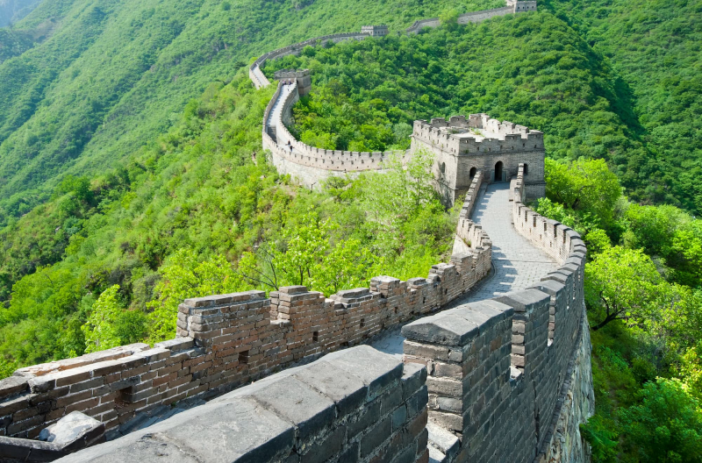
Vạn Lý Trường Thành (Trung Quốc)

Slide 5

Tháp Eiffel (Pháp)

Slide 6
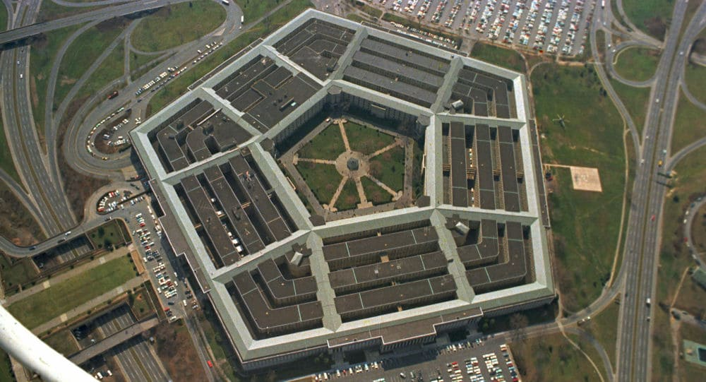
Lầu Ngũ Giác (Mỹ)

Slide 7
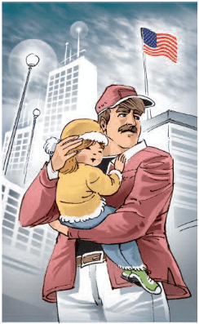

Slide 8







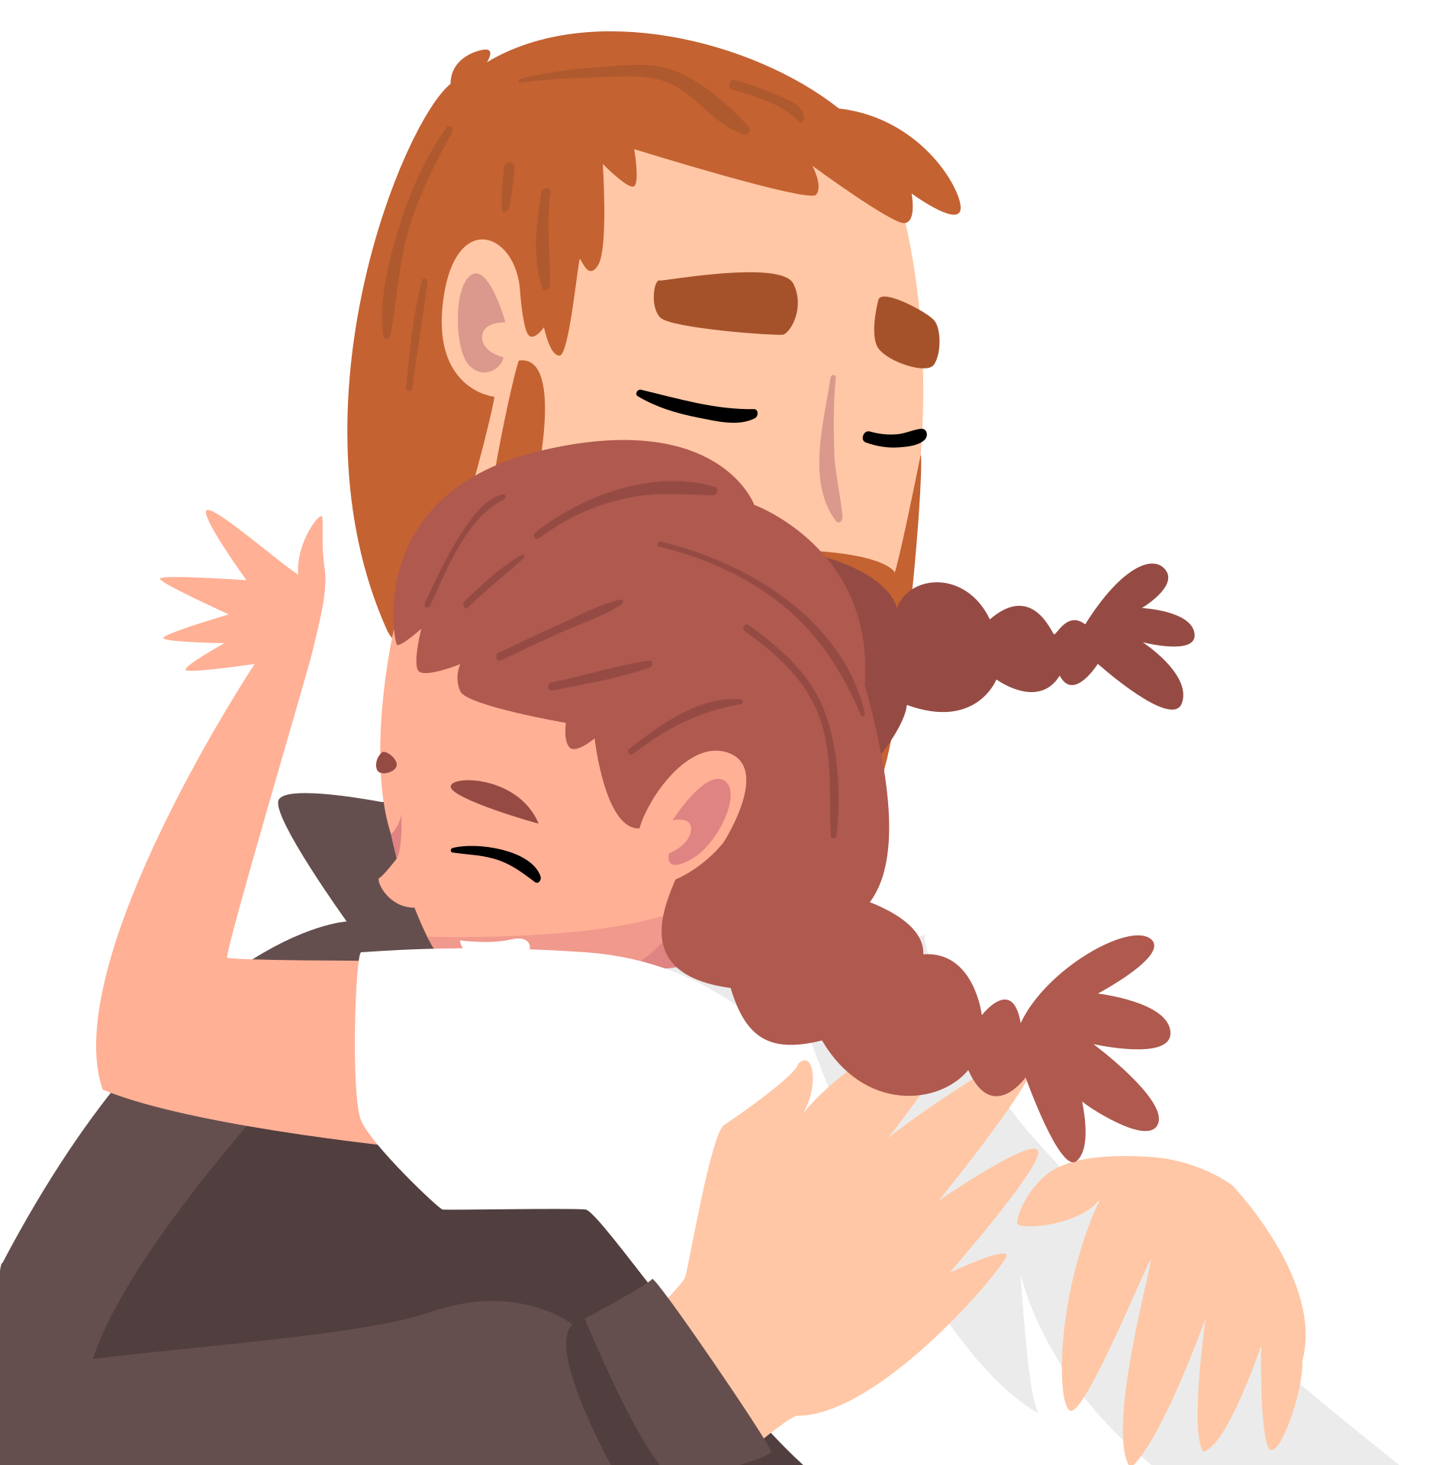




Slide 9
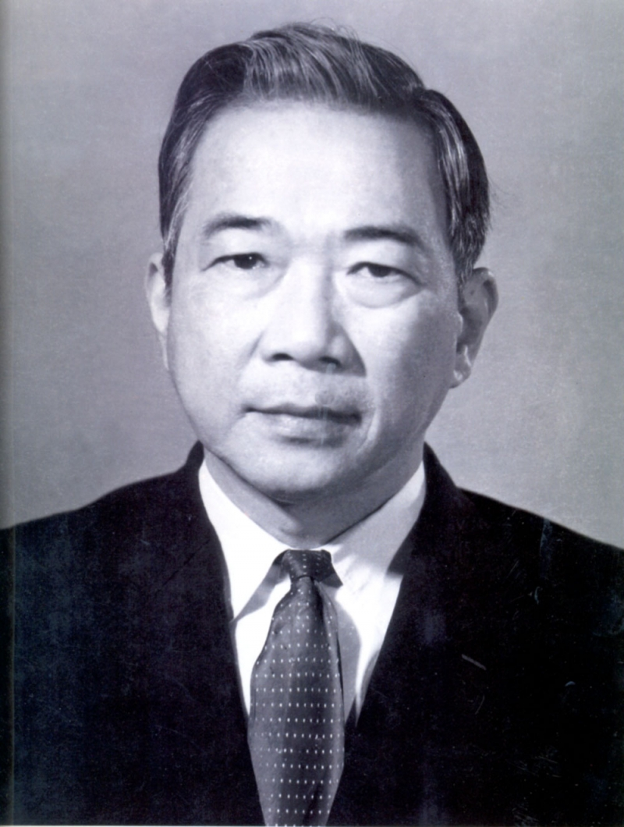
Cây đại thụ trong làng thơ
cách mạng Việt Nam
Người cộng sản kiên trung
Nhà thơ lớn của dân tộc
Tố Hữu (1920 – 2002)

Slide 10
Ê-mi-li, con …
(Trích)
Ngày 2-11-1965, một công dân Mĩ tên là Mo-ri-xơn đã tự thiêu để phản đối cuộc chiến tranh xâm lược của chính quyền Mĩ ở Việt Nam. Xúc động trước hành động của anh, nhà thơ Tố Hữu đã viết bài thơ Ê-mi-li, con… Bài thơ gợi lại hình ảnh Mo-ri-xơn bế con gái là bé
Ê-mi-li 18 tháng tuổi tới trụ sở Bộ Quốc phòng Mĩ, nơi anh tự thiêu vì hòa bình ở Việt Nam.
1
Ê-mi-li, con đi cùng cha.
Sau khôn lớn, con thuộc đường, khỏi lạc …
Đi đâu cha?
Ra bờ sông Pô-tô-mác.
Xem gì cha?
Không, con ơi, chỉ có Lầu Ngũ Giác.
Giôn-xơn!
Tội ác bay chồng chất
Nhân danh ai
Bay mang những B.52
Những na-pan, hơi độc
Đến Việt Nam
Để đốt những nhà thương, trường học
Giết những con người chỉ biết yêu thương
Giết những trẻ em chỉ biết đến trường
Giết những đồng xanh bốn mùa hoa lá
Và giết những dòng sông của thơ ca nhạc họa?
3
Ê-mi-li, con đi cùng cha.
Sau khôn lớn, con thuộc đường, khỏi lạc …
Đi đâu cha?
Ra bờ sông Pô-tô-mác.
Xem gì cha?
Không, con ơi, chỉ có Lầu Ngũ Giác.
Giôn-xơn!
Tội ác bay chồng chất
Nhân danh ai
Bay mang những B.52
Những na-pan, hơi độc
Đến Việt Nam
Để đốt những nhà thương, trường học
Giết những con người chỉ biết yêu thương
Giết những trẻ em chỉ biết đến trường
Giết những đồng xanh bốn mùa hoa lá
Và giết những dòng sông của thơ ca nhạc họa?
Ê-mi-li con ôi!
Trời sắp tối rồi …
Cha không bế con về được nữa!
Khi đã sáng bùng lên ngọn lửa
Đêm nay mẹ đến tìm con
Con sẽ ôm lấy mẹ mà hôn
Cho cha nhé
Và con sẽ nói giùm với mẹ:
Cha đi vui, xin mẹ đừng buồn!
Oa-sinh-tơn
Buổi hoàng hôn
Ôi những linh hồn
Còn, mất?
Đã đến phút lòng ta sáng nhất!
Ta đốt thân ta
Cho ngọn lửa sáng lòa
Sự thật.
TỐ HỮU
Ê-mi-li con ôi!
Trời sắp tối rồi …
Cha không bế con về được nữa!
Khi đã sáng bùng lên ngọn lửa
Đêm nay mẹ đến tìm con
Con sẽ ôm lấy mẹ mà hôn
Cho cha nhé
Và con sẽ nói giùm với mẹ:
Cha đi vui, xin mẹ đừng buồn!
Oa-sinh-tơn
Buổi hoàng hôn
Ôi những linh hồn
Còn, mất?
Đã đến phút lòng ta sáng nhất!
Ta đốt thân ta
Cho ngọn lửa sáng lòa
Sự thật.
TỐ HỮU
2
4

Slide 11

Đoạn 1:
Ê-mi-li, con đi cùng cha.
Sau khôn lớn, con thuộc đường, khỏi lạc …
Đi đâu cha?
Ra bờ sông Pô-tô-mác.
Xem gì cha?
Không, con ơi, chỉ có Lầu Ngũ Giác.

Slide 12
Giôn-xơn!
Tội ác bay chồng chất
Nhân danh ai
Bay mang những B.52
Những na pan, hơi độc
Đến Việt Nam
Để đốt những nhà thương, trường học
Giết những con người chỉ biết yêu thương
Giết những trẻ em chỉ biết đến trường
Giết những đồng xanh bốn mùa hoa lá
Và giết những dòng sông của thơ ca nhạc họa?
Giôn-xơn
Đoạn 2:

Slide 13
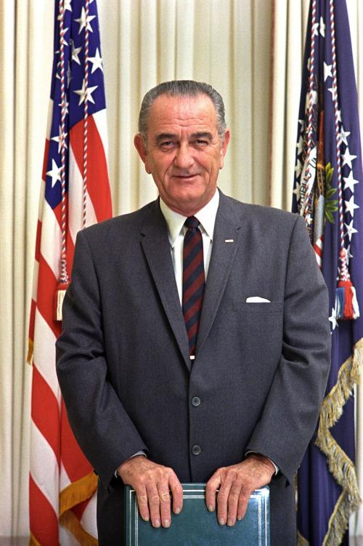
Giôn-xơn (1908 - 1973)

Slide 14
Giôn-xơn!
Tội ác bay chồng chất
Nhân danh ai
Bay mang những B.52
Những na pan, hơi độc
Đến Việt Nam
Để đốt những nhà thương, trường học
Giết những con người chỉ biết yêu thương
Giết những trẻ em chỉ biết đến trường
Giết những đồng xanh bốn mùa hoa lá
Và giết những dòng sông của thơ ca nhạc họa?
Giôn-xơn
Đoạn 2:
B.52
na pan

Slide 15
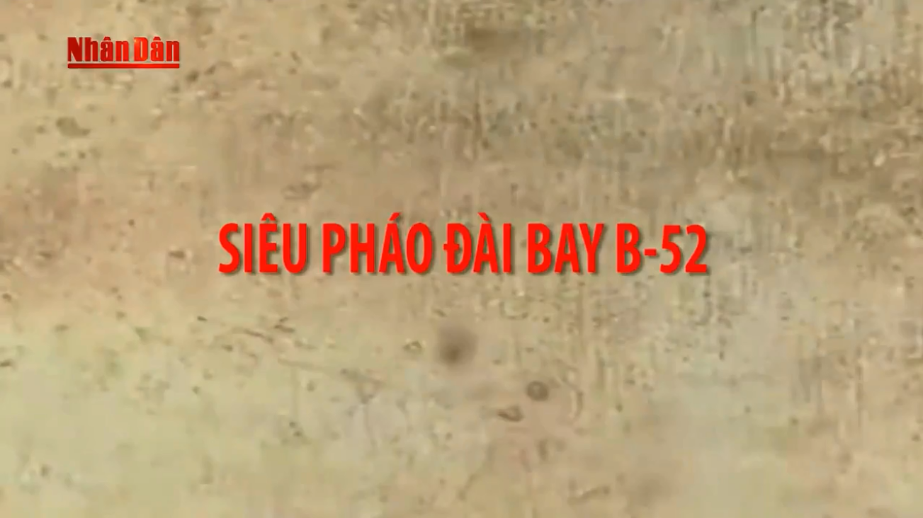

Slide 16
Giôn-xơn!
Tội ác bay chồng chất
Nhân danh ai
Bay mang những B.52
Những na pan, hơi độc
Đến Việt Nam
Để đốt những nhà thương, trường học
Giết những con người chỉ biết yêu thương
Giết những trẻ em chỉ biết đến trường
Giết những đồng xanh bốn mùa hoa lá
Và giết những dòng sông của thơ ca nhạc họa?
Giôn-xơn
Đoạn 2:
B.52
na pan

Slide 17
Đoạn 3:
Ê-mi-li con ôi!
Trời sắp tối rồi …
Cha không bế con về được nữa!
Khi đã sáng bùng lên ngọn lửa
Đêm nay mẹ đến tìm con
Con sẽ ôm lấy mẹ mà hôn
Cho cha nhé
Và con sẽ nói giùm với mẹ:
Cha đi vui, xin mẹ đừng buồn!

Slide 18
Đoạn 4:
Oa-sinh-tơn
Buổi hoàng hôn
Ôi những linh hồn
Còn, mất?
Đã đến phút lòng ta sáng nhất!
Ta đốt thân ta
Cho ngọn lửa sáng lòa
Sự thật.
Oa-sinh-tơn

Slide 19
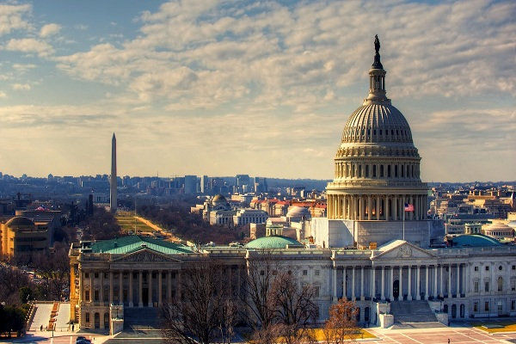
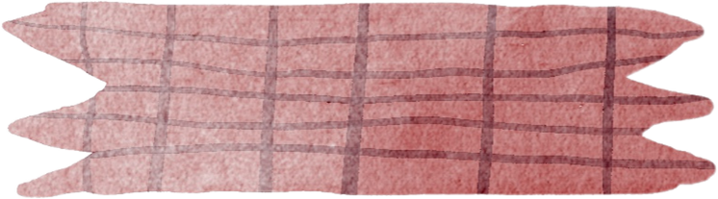
Thủ đô Oa-sinh-tơn

Slide 20
Đoạn 4:
Oa-sinh-tơn
Buổi hoàng hôn
Ôi những linh hồn
Còn, mất?
Đã đến phút lòng ta sáng nhất!
Ta đốt thân ta
Cho ngọn lửa sáng lòa
Sự thật.

Slide 21

Luyện đọc nhóm

Slide 23


1. Đọc diễn cảm khổ thơ đầu để thể hiện tâm trạng của chú Mo-ri-xơn và bé Ê-mi-li.

Slide 24
Đoạn 1:
Ê-mi-li, con đi cùng cha.
Sau khôn lớn, con thuộc đường, khỏi lạc …
Đi đâu cha?
Ra bờ sông Pô-tô-mác.
Xem gì cha?
Không, con ơi, chỉ có Lầu Ngũ Giác.

Slide 25

2. Vì sao chú Mo-ri-xơn lên án cuộc chiến tranh xâm lược của chính quyền Mĩ?

Slide 26
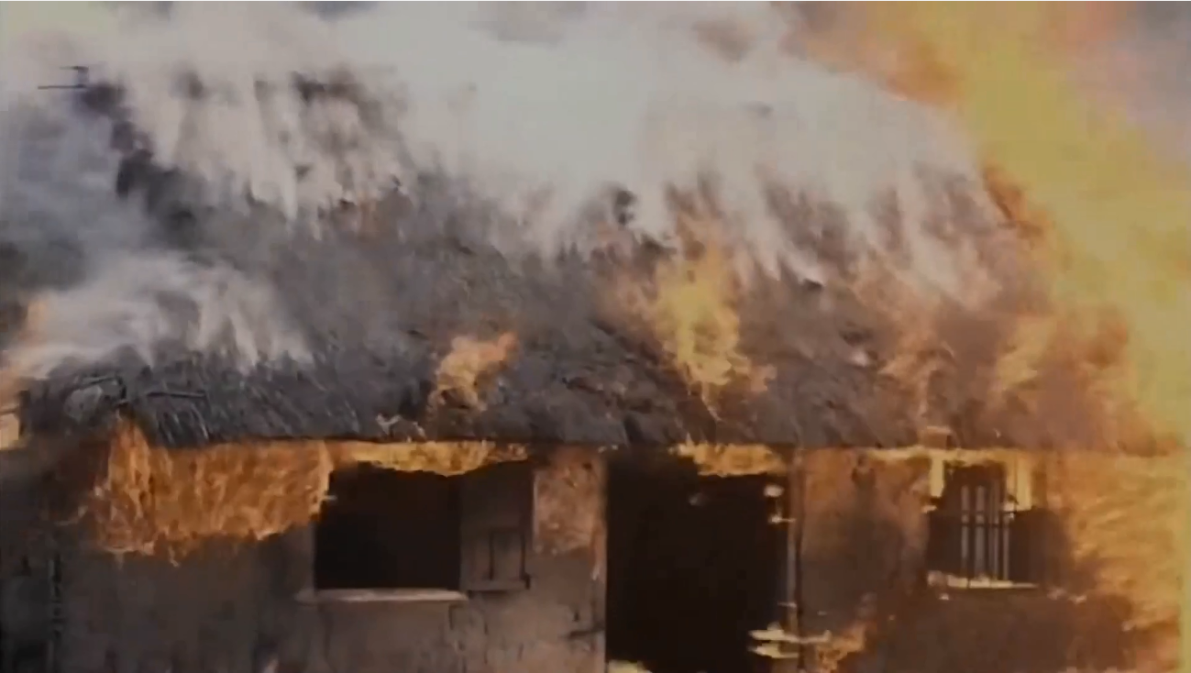
Video tội ác của Mĩ

Slide 27
Giôn-xơn!
Tội ác bay chồng chất
Nhân danh ai
Bay mang những B.52
Những na pan, hơi độc
Đến Việt Nam
Để đốt những nhà thương, trường học
Giết những con người chỉ biết yêu thương
Giết những trẻ em chỉ biết đến trường
Giết những đồng xanh bốn mùa hoa lá
Và giết những dòng sông của thơ ca nhạc họa?
Đoạn 2:

Slide 28


3. Chú Mo-ri-xơn nói với con điều gì khi từ biệt?

Slide 29
Đoạn 4:
Oa-sinh-tơn
Buổi hoàng hôn
Ôi những linh hồn
Còn, mất?
Đã đến phút lòng ta sáng nhất!
Ta đốt thân ta
Cho ngọn lửa sáng lòa
Sự thật.
Ta đốt thân ta
Cho ngọn lửa sáng lòa
Sự thật.

Slide 30


4. Em có suy nghĩ gì về hành động của chú Mo-ri-xơn?

Slide 31


Slide 32

Luyện đọc diễn cảm

Slide 33
Đoạn 4:
Oa-sinh-tơn
Buổi hoàng hôn
Ôi những linh hồn
Còn, mất?
Đã đến phút lòng ta sáng nhất!
Ta đốt thân ta
Cho ngọn lửa sáng lòa
Sự thật.

Slide 34

Tiêu chí
Đọc đúng, to, rõ ràng.
Nhấn giọng và thể hiện giọng đọc phù hợp.

Slide 35


AI NHỚ
GIỎI NHẤT?

Slide 36
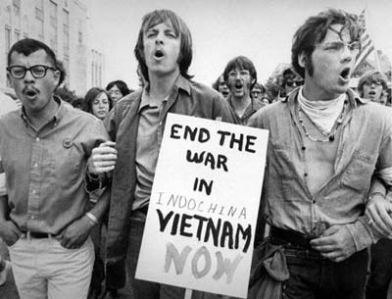
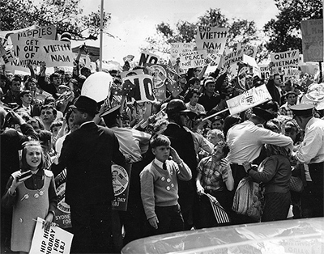
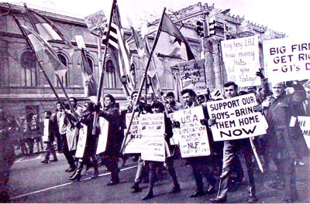
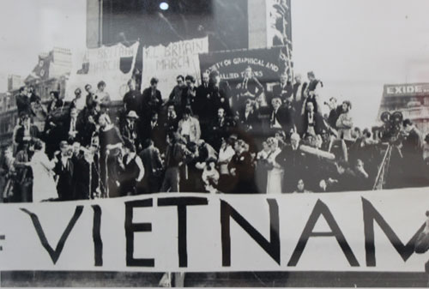

Slide 37
Viết đoạn văn nêu cảm nghĩ của em về chú Mo-ri-xơn.

Slide 39
XIN CHÂN THÀNH CẢM ƠN
CÁC QUÝ THẦY CÔ !

